Slide 1
Generalidades de la cirugía periodontal
Colgajo periodontal

Slide 2
Colgajo Periodontal. Concepto: Separación quirúrgica de la encía de los tejidos subyacentes para proporcionar la visibilidad y accesibilidad necesarias para el tratamiento de las bolsas periodontales, observando la pared blanda de la misma.
Es necesario conocer que el simple levantamiento de un colgajo mucoperióstico es una de las causas fundamentales de resorción debido a la disrupción circulatoria, también se plantea que se pierden 0.5 mm de espesor por actividad osteoclástica continua dentro del hueso.
Siempre que se exponga una zona de hueso existirá resorción
de la placa cortical en la zona de la exposición. Cuando la placa reabsorbida se encuentra apoyada por hueso esponjoso o medular se presentará reparación; si la capa de hueso expuesto es delgada y no contiene hueso medular, no podrá haber reparación.

Slide 3
Clasificación de los colgajos periodontales.
Bases de la clasificación
Exposición ósea
Tratamiento de la papila
Colocación
No desplazado
Posición original
Desplazado
(Coronario, apical, lateral)
Común
Preservación
Espesor total
Espesor parcial
Muco-
perióstico
Mucoso
Separa
colgajo
vestibular-
lingual
Totalidad de
la papila en
uno de los
colgajos.
Incisiones
crevicular
y horizontal
en la base
Pueden ser de ET o
EP, pero a estos
hay que desinsertarle
la encía adherida
Hueso cubierto por t. conectivo, incluyendo periostio
Total acceso
y actuación
sobre el
hueso
No se desea exponer hueso

Slide 4
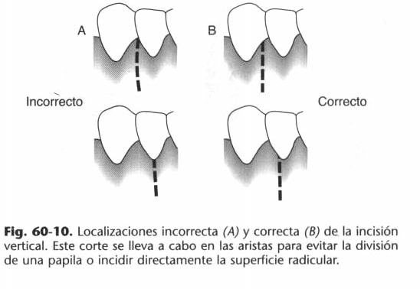
Incisiones
HORIZONTALES
VERTICALES
Liberadoras
A lo largo del margen
en dirección mesial/
distal
Se realizan a uno o a ambos extremos de los cortes horizontales
Generalmente no se realizan por lingual
Nunca se hacen en el centro de una papila o sobre una superficie radicular. Se incinde en las aristas del diente para incluir la papila o excluirla
1era:
A bisel interno
2da:
Crevicular
3era:Inter
dentaria
Es el corte a partir
del cual se levanta
el colgajo
Del fondo de la bolsa, hasta el margen óseo
Se hace una vez levantado el colgajo
Una distancia del margen, hacia la cresta

Slide 5
Todo esto se combina dando lugar a diferentes técnicas, todo depende de algunos aspectos tales como:
Necesidad de acceso y tratamiento óseo(sustractivo o aditivo)
Conservación e irrigación del colgajo
Necesidad del tratamiento de la papila
Localización (zona)
Dientes ( morfología, posición, recesiones)
Tipo de periodonto
Tipo de proceso
…. Y de los intereses de los autores que inventaron las técnicas

